Slide 2
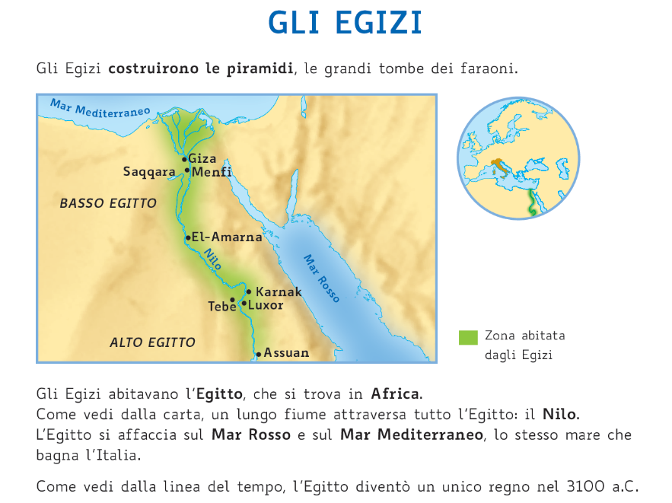
Quale fiume attraversa l’Egitto?

Slide 3
Quali mari bagnano l'Egitto?

Slide 4
Quali mari bagnano l'Egitto?

Slide 5
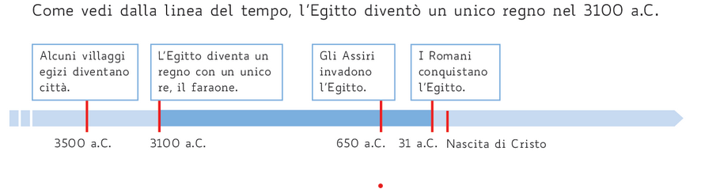
In quale anno l'Egitto diventò un unico regno con un faraone?

Slide 6
Chi invase l'Egitto nel 650 a.C.?

Slide 7
Cosa accadde nel 31 a.C. secondo la linea del tempo?

Slide 8
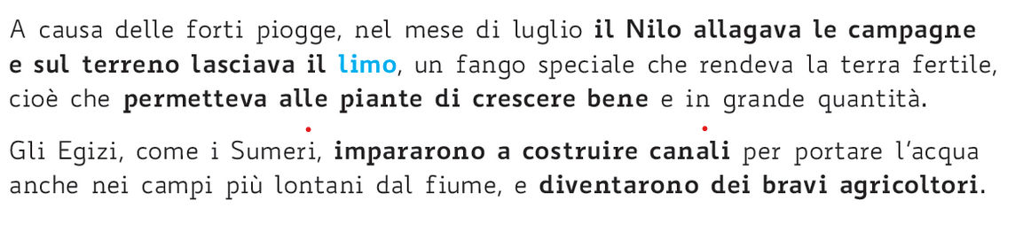
Cosa lasciava il Nilo sul terreno durante le inondazioni?

Slide 9
Perché gli Egizi costruirono i canali?

Slide 10
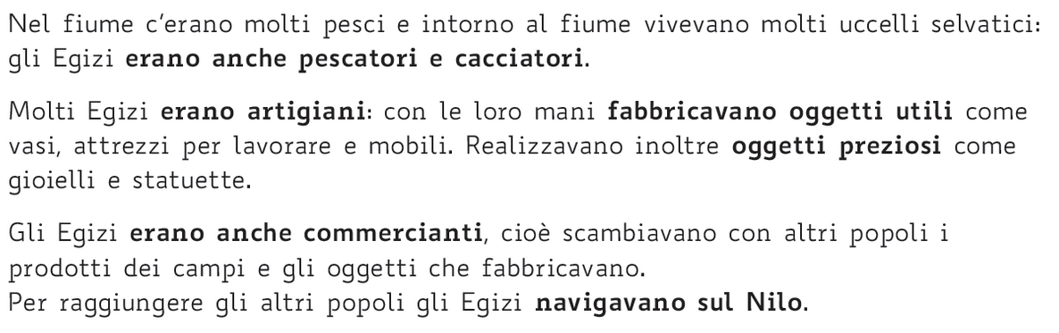
Quali attività svolgevano gli Egizi oltre all’agricoltura?

Slide 11
Come facevano gli Egizi a raggiungere altri popoli?

Slide 12
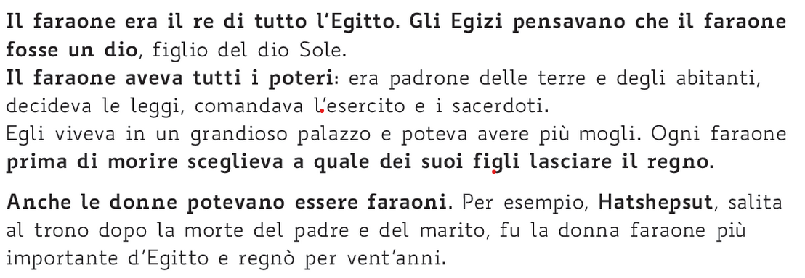
Cosa pensavano gli Egizi del faraone?

